Slide 1
Network Analysis
네트워크 분석
| 2025. 09. 11.(목) |

Slide 2

01 Network Analysis 개요
네트워크 분석(Network Analysis)
: 개체(노드)와 이들 사이의 관계(링크)로 구성된 네트워크를 수학적으로 표현하고 시각화하여 패턴, 구조, 동작 원리를 이해하는 방법론
네트워크란?
서로 연결된 개체들의 집합 (다양한 개체들 간의 연결과 관계를 포괄하는 개념)
단순히 개체 간의 연결을 의미하는 것을 넘어, 이 연결에서 발생하는 구조, 상호작용, 정보 흐름 등을 포괄적으로 설명하는 체계
표현 방법:
그래프(graph): 네트워크를 시각화하여 직관적으로 이해하는데 도움을 줄 수 있음.
행렬(matrix): 네트워크를 수학적으로 표현하여 다양한 분석을 가능하게 함.
구성 요소
Node (Vertex, Point): 네트워크를 구성하는 점, 즉 하나의 개체를 의미
Link (Edge, Arc): 노드들 사이를 연결하고 있는 관계를 의미
import networkx as nx
G = nx.Graph()
G.add_node(‘A’)
G.add_edge(‘A’, ‘B’, weight= 1)

Slide 3
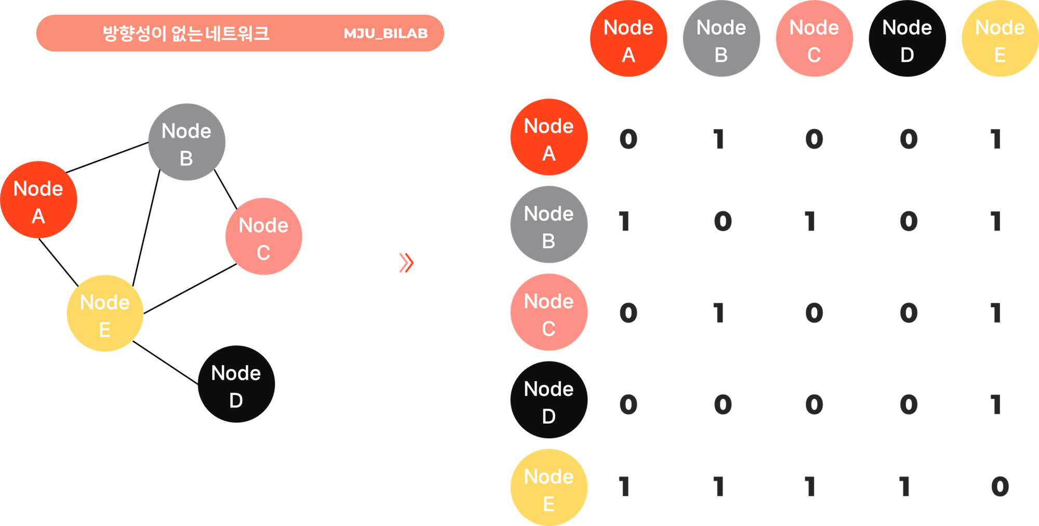
01 Network Analysis 개요 | 방향성, 가중치
방향성이 없는 네트워크 = 대칭 관계(Symmetric Relationship)
연결의 가중치: 노드들 간의 관계가 존재하는지의 유/무로만 분류되기 때문에 이진 형태(binary)로 표현됨.
매트릭스: 대각선을 기준으로 좌우가 대칭된 값으로 표현됨.

Slide 4
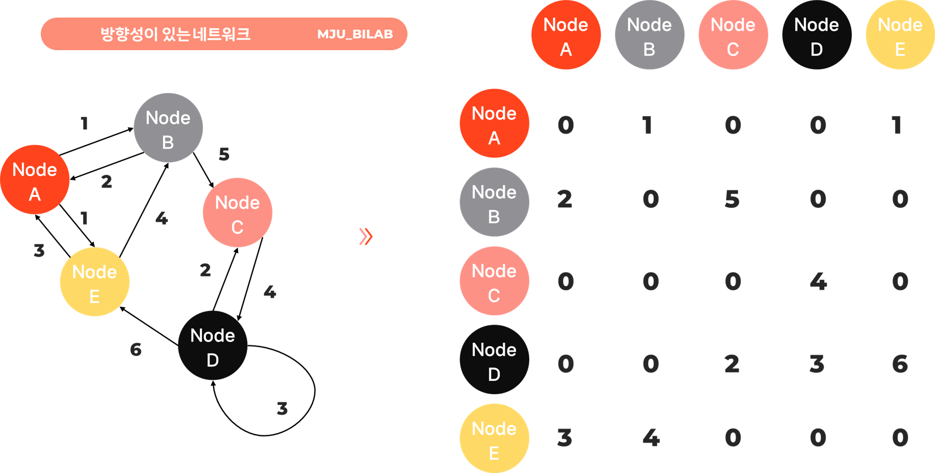
01 Network Analysis 개요 | 방향성, 가중치
방향성이 있는 네트워크 = 비대칭 관계(Asymmetric Relationship)
노드들의 관계를 표현하는 링크가 각각 다른 방향으로 화살표가 그려지며, 화살표와 함께 표기되어 있는 수치 또한 다름
연결의 가중치: 각 셀을 구성하는 값들이 0과 1만이 아닌 다른 값들도 존재함
스스로에게 향하는 링크도 존재할 수 있음 = 자가 루프 (Self-Loop)

Slide 5
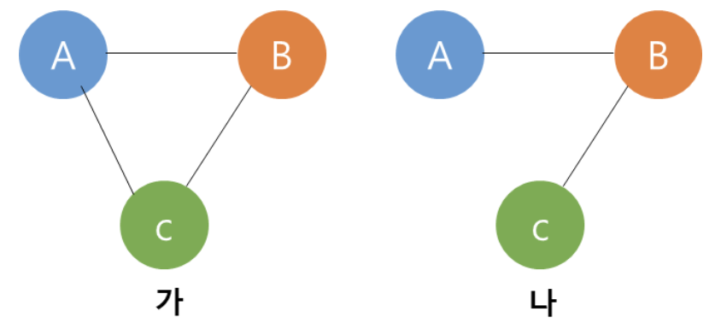
02 Network 특징을 나타내는 개념
노드의 개수: 노드가 많을 수록 더 크고 복잡한 네트워크
연결의 개수: 연결이 많을 수록 네트워크는 더 끈끈하게 연결되어 있음.
밀도(density) = 총 연결 수 / 가능한 총 연결 수: 밀도가 높으면 많은 노드들이 연결되어 있을 것이므로 더 깊고 끈끈한 네트워크라고 볼 수 있음..
연결 수 평균: 노드들이 다른 노드와 평균적으로 몇 개 씩 연결되어 있는지를 의미
클러스터 계수(clustering coefficient) = 추이성(transitivity): 인접하는 노드들 간의 관계 정도
네트워크의 특성을 측정할 수 있는 수준
노드 수준(Node level, 'centrality measures’): 네트워크 내에서 노드의 위치에 관심이 있을 경우
네트워크 수준(Network level, 'global measures’): 시스템 전체의 구조를 이해하고 싶은 경우

Slide 6
03 노드 수준 분석 (Centrality Measures)
중심성 지수 (Centrality Concepts)
: 해당 노드가 네트워크에서 얼마나 중요한지 측정하는 지수
< 연결성 기반 >
연결 중심성(Degree Centrality)
고유벡터 중심성(Eigenvector Centrality)
카츠 중심성(Katz Centrality)
페이지랭크(PageRank)
< 위상학적 관점 >
매개 중심성(Betweeness Centrality)
근접 중심성(Closeness Centrality)

Slide 7
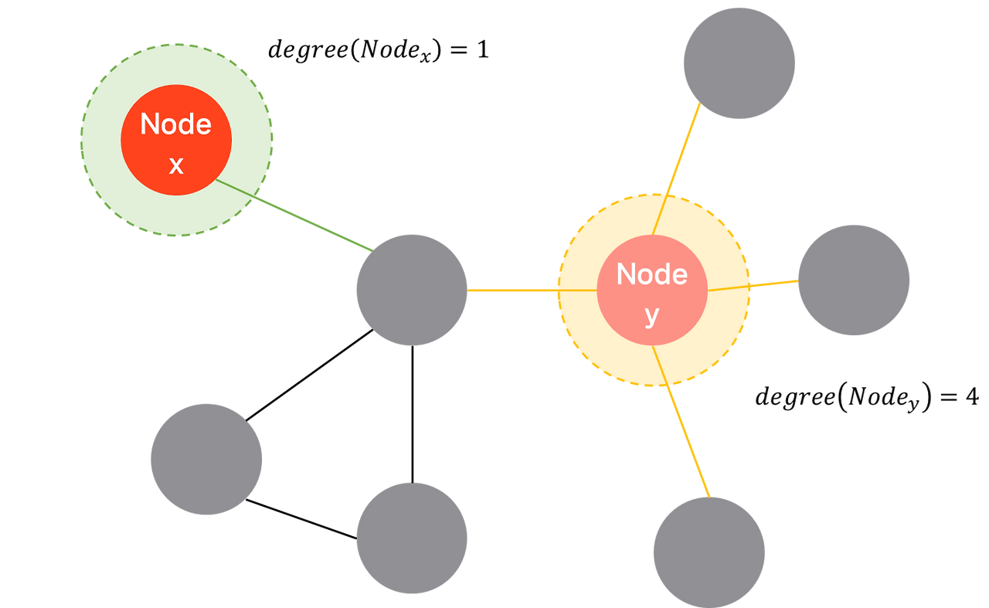

03 노드 수준 분석 (Centrality Measures) | 연결성 기반
연결 중심성 (Degree Centrality): 네트워크 내에서 Hub가 누구인가
중심성 지수에서 가장 간단하면서 기본적인 지표
한 노드(Node)에 직접적으로 연결된 모든 링크(Link)의 개수로 지수를 평가함.
degree(i) = 특정 노드에 연결된 링크의 수 = 도수
V = 네트워크를 구성하는 모든 노드의 수
고유벡터 중심성 (Eigenvector Centrality): 네트워크 내에서 중요한 것들과 많이 연결되어있는가
가정: 중요한 노드(중심성이 높은 노드)와 많이 연결된 노드가 중요
모든 노드의 중요도를 동일하게 설정해둔 다음에, 연결된 이웃들의 중요도의 합으로 각 노드의 중요도를 max_iter번 업데이트한 후 전체 합이 1이 되도록 정규화함.
degree_centrality = nx.degree_centrality(G)
eigenvector_centrality
= nx. eigenvector_centrality(G, max_iter=1000)

Slide 8
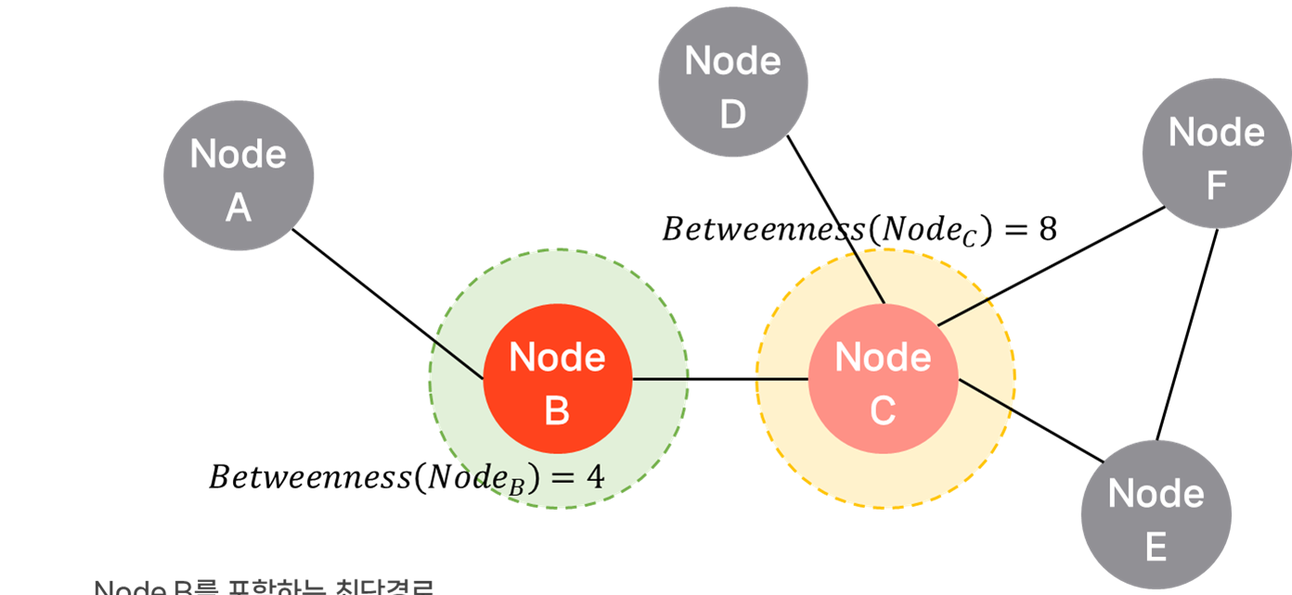
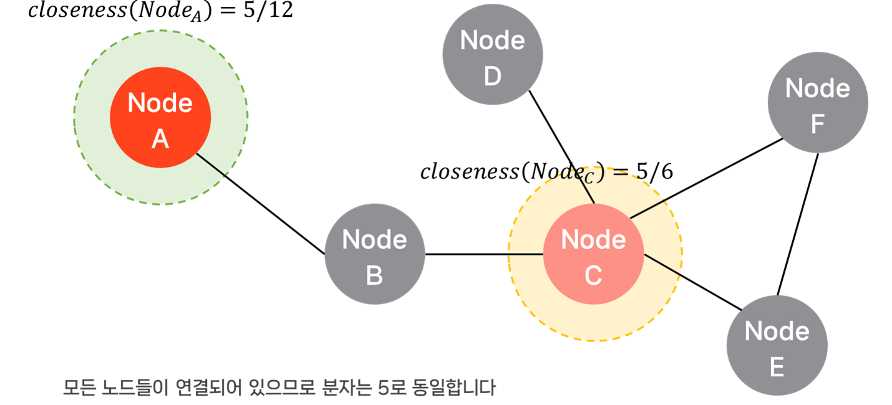

03 노드 수준 분석 (Centrality Measures) | 위상학적 기반
매개 중심성(Betweeness Centrality): 네트워크 내에서 연결해주는 사람(Linker)이 누구인가
다른 노드들이 해당 노드를 통과하는 경로의 수 (네트워크 내에서 특정 노드가 다른 노드들 사이에 위치하는 정도)
임의의 A, B 노드에 대해서 A-B의 최단 경로에 노드 X가 포함되어 있는 횟수로 계산
예시) 노드 B의 매개 중심성 노드 B를 포함하는 최단경로 → (A, B, C), (A, B, C, D), (A, B, C, F), (A, B, C, E) = 4
근접 중심성(Closeness Centrality): 네트워크 내에서 중심에 있는 사람은 누구인가
가정: 중요한 노드일수록 다른 노드까지 도달하는 경로가 짧을 것
직접 연결된 노드의 개수를 측정하는 연결 중심성과 다르게 직·간접적으로 연결된 모든 노드들의 최소 경로를 측정
예시) 노드 A의 근접 중심성 N = 6 // Length(A, K) = 1+2+3+3+3 = 12 → 5/12
betweenness_centrality = nx.betweenness_centrality(G)

Slide 9
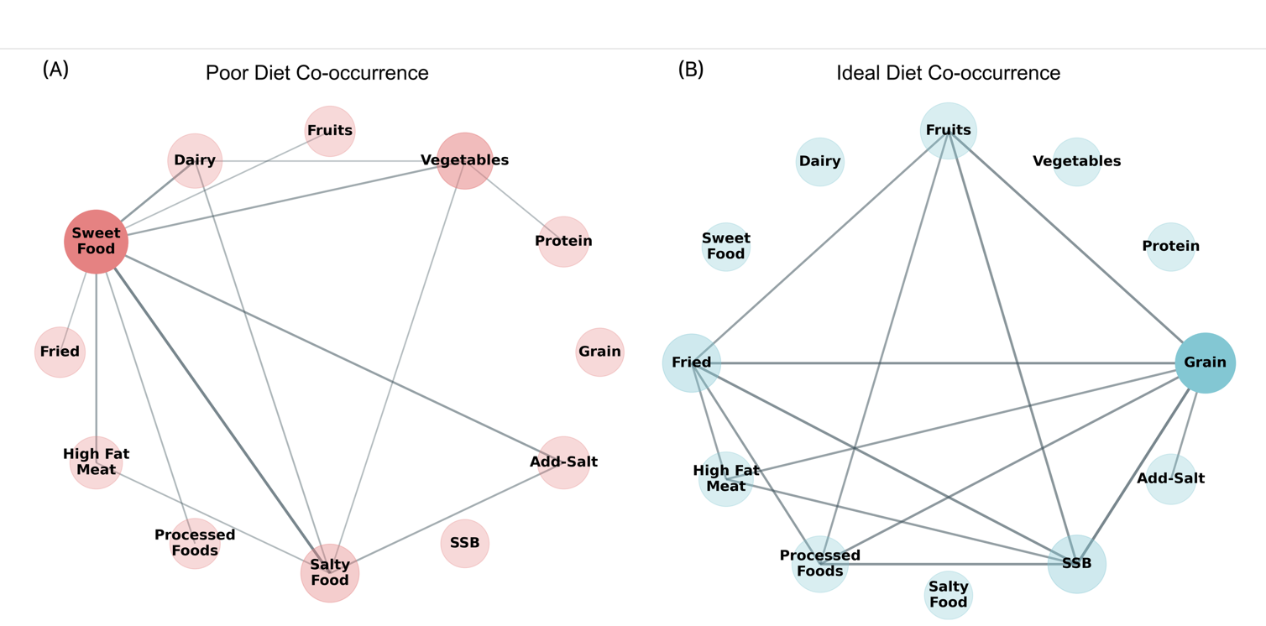
04 강남검진센터 데이터 적용 사례 | 전체 대상 (n=23,040)
식습관 네트워크
[Poor] Degree centrality 상위 식품군: Sweet Food: 0.727 > Salty Food: 0.455 > Vegetables: 0.364
환자가 Degree centrality 상위 식품군을 많이 먹는다면 → 직접적으로 많은 다른 식품군도 poor하게 섭취할 가능성이 높음.
"단 음식을 많이 먹는 사람" → 튀긴음식, 가공식품, 짠음식도 함께 많이 먹을 확률 높음
"채소를 적게 먹는 사람" → 패스트푸드, 가공식품 등도 많이 먹을 확률 높음
묶음 개선 효과
Sweet Food 조절 → 연관성이 강한 다른 식품군의 poor한 식습관이 개선될 수 있음
Edge:
식품군 A를 Poor하게 먹는 사람이 식품군 B도 Poor하게 먹는 정도
Threshold: 상위 20%
Edge:
식품군 A를 Ideal하게 먹는 사람이 식품군 B도 Ideal하게 먹는 정도
Threshold: 상위 20%
직접적 동반 발생 정도
: 이 식품군을 poor하게 먹으면
다른 몇 개 식품군도 poor하게 먹는가?
→ 얼마나 많은 문제와 직결되는가?

Slide 10
04 강남검진센터 데이터 적용 사례 | 전체 대상 (n=23,040)
식습관 네트워크
[Poor] Betweenness centrality 상위 식품군: Sweet Food: 0.445 > Vegetables: 0.145 > Salty Food: 0.064
서로 다른 poor한 식습관 사이에서 Betweenness centrality 상위 식품군이 중요한 매개체로 작용하고 있음.
단백질 부족한 사람 → Sweet Food 갈망 → 가공식품 선택증가
↑ ↑ ↑
문제 A 연결고리 문제 B
연결 차단 효과
하나의 poor한 식습관이 다른 poor한 식습관에 영향을 미치기 전에 차단하여, 다른 식습관 조절이 용이해짐
Edge:
식품군 A를 Poor하게 먹는 사람이 식품군 B도 Poor하게 먹는 정도
Threshold: 상위 20%
Edge:
식품군 A를 Ideal하게 먹는 사람이 식품군 B도 Ideal하게 먹는 정도
Threshold: 상위 20%
연쇄 반응의 핵심 정도
: 이 식품군이 다른 poor한 식습관들을 연결해주는 다리 역할을 하는가?
→ 해결하면 다른 문제도 해결되는가?

Slide 11
04 강남검진센터 데이터 적용 사례 | 전체 대상 (n=23,040)
식습관 네트워크
[Ideal] Degree centrality 상위 식품군: Grain: 0.545 > Fried: 0.455 = SSB: 0.455 > Fruits: 0.364 = Processed: 0.364
환자가 Degree centrality 상위 식품군을 많이 먹는다면 → 직접적으로 많은 다른 식품군도 ideal하게 섭취할 가능성이 높음
"곡류를 적정량 먹는 사람" → 단백질, 채소, 과일 등도 균형있게 섭취할 확률 높음
"튀긴음식을 적절히 조절하는 사람" → 전체적인 식단 관리 의식이 높아 다른 식품군도 절제할 확률 높음
묶음 개선 효과
Grain 적정 섭취 → 연관성이 강한 다른 식품군의 ideal한 식습관도 함께 개선될 수 있음
Edge:
식품군 A를 Poor하게 먹는 사람이 식품군 B도 Poor하게 먹는 정도
Threshold: 상위 20%
Edge:
식품군 A를 Ideal하게 먹는 사람이 식품군 B도 Ideal하게 먹는 정도
Threshold: 상위 20%
직접적 동반 발생 정도
: 이 식품군을 ideal하게 먹으면
다른 몇 개 식품군도 ideal하게 먹는가?

Slide 12
04 강남검진센터 데이터 적용 사례 | 전체 대상 (n=23,040)
식습관 네트워크
[Ideal] Betweenness centrality 상위 식품군: Grain: 0.103 > Fried: 0.012 > SSB: 0.012
서로 다른 ideal한 식습관 사이에서 Betweenness centrality 상위 식품군이 중요한 매개체로 작용하고 있음.
단백질 적정 섭취 → Grain 규칙적 섭취 → 채소/과일 섭취 증가
↑ ↑ ↑
개선 A 연결고리 개선 B
연결 차단 효과
하나의 ideal한 식습관이 다른 ideal한 식습관으로 자연스럽게 이어지도록 하는 핵심 고리 역할을 하여, 전체적인 건강한 식습관 정착이 용이해짐
Edge:
식품군 A를 Poor하게 먹는 사람이 식품군 B도 Poor하게 먹는 정도
Threshold: 상위 20%
Edge:
식품군 A를 Ideal하게 먹는 사람이 식품군 B도 Ideal하게 먹는 정도
Threshold: 상위 20%

Slide 13
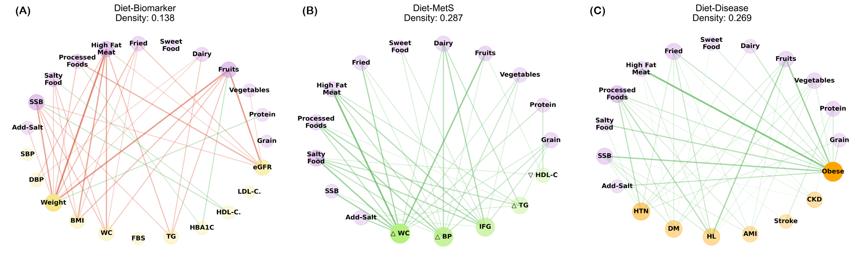
04 강남검진센터 데이터 적용 사례 | 전체 대상 (n=23,040)
식습관-질환 상관관계 네트워크
(A) Diet-Biomarker 네트워크
부정적 상관관계(빨간선) 우세 → 건강한 식품군 섭취가 위험 생체지표 감소와 연관 / 위험한 식품군 섭취가 위험 생체지표 증가와 연관
(Degree centrality 기준) Weight: 0.409 > eGFR: 0.273 > BMI: 0.227
(B) Diet-MetS네트워크
긍정적 상관관계(초록선) 우세 → MetS 위험 증가 시 식습관 개선 패턴
(Degree centrality 기준) △ WC: 0.688 > △ BP: 0.625 > IFG: 0.562
(C) Diet-Disease 네트워크
긍정적 상관관계(초록선) 우세 → 질병 보유 시 식습관 개선 패턴
(Degree centrality 기준) Obese: 0.667 > Hypertension: 0.444 > Diabetes Mellitus: 0.389

Slide 14
04 강남검진센터 데이터 적용 사례 | 전체 대상 (n=23,040)
식습관-질환 상관관계 네트워크
결론
생체지표만 안 좋은 초기에는 “안 좋은 식습관 → 안 좋은 생체지표” 패턴
질병/MetS이 이미 유발된 후에는 오히려 수진자가 식습관을 관리하여, 질병/MetS이 있을수록 식습관을 관리한 패턴을 보임.

